Slide 1
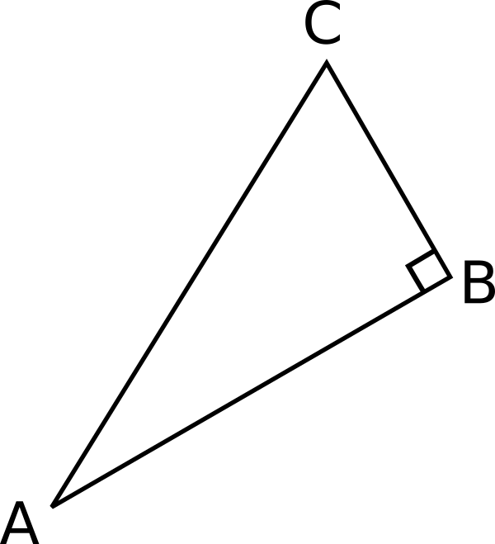
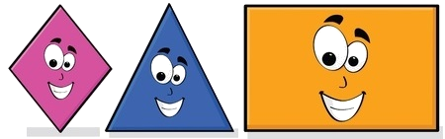
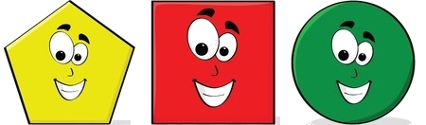
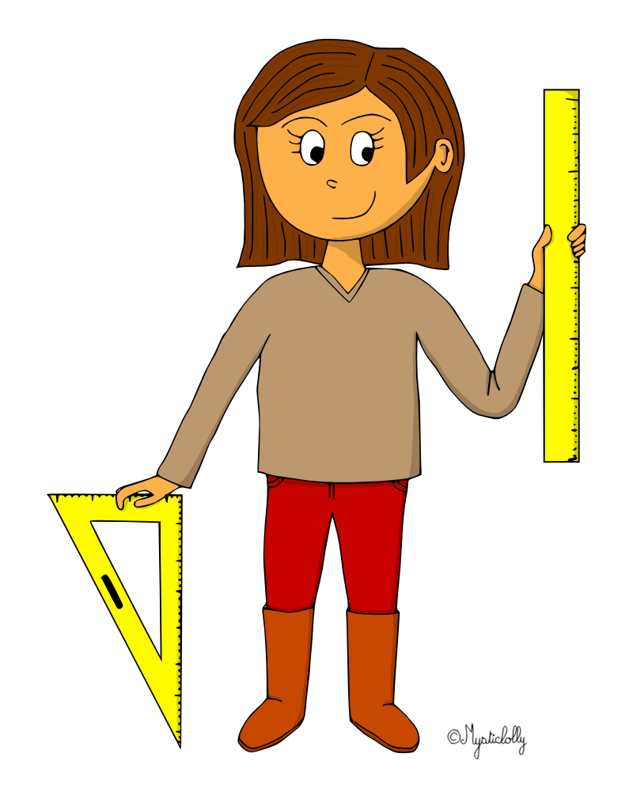
1-
Utiliser le vocabulaire géométrique
Écris le nom :

Slide 2
2- Compter le nombre de sommets, de côtés, d’angles, d’angles droits.
Je suis un rectangle dont les quatre côtés sont de même longueur. Qui suis-je?
Je suis un …

Slide 3

3- Reconnaitre les carrés, les rectangles, les triangle et les triangles rectangles dans une composition.
….

Slide 4
4- Range ces trois nombres dans l’ordre Décroissant
Range dans l’ordre croissant .

Slide 5
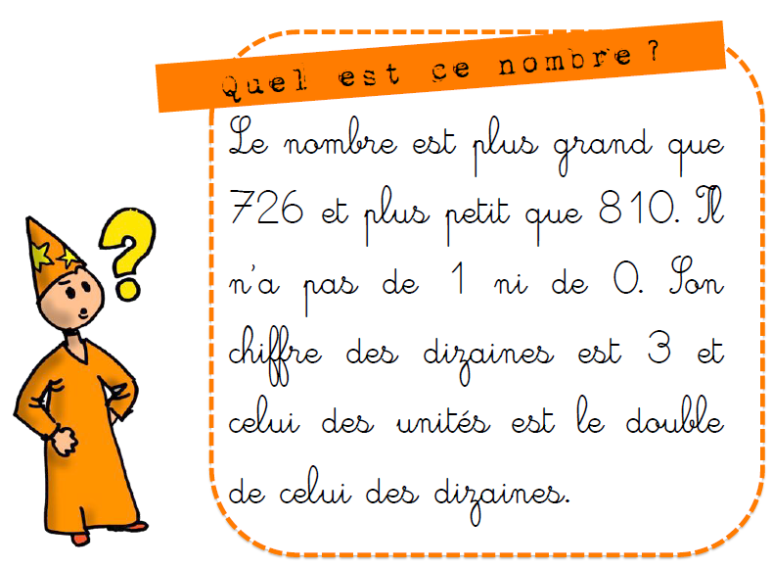
5- Connaitre le système décimal de position. Calculer.
ABC
A est le chiffre des unités de 547.
B est le chiffre des dizaines de 302.
C est le chiffre des centaines de 168.

Slide 6
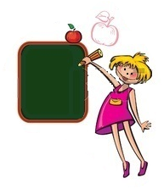
6- Calculer les doubles et les moitiés.
le double
36 est de 72
la moitié

Slide 7
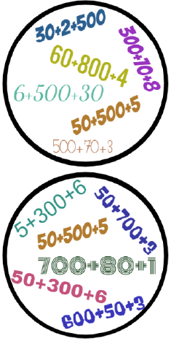
7-
Trouve le nombre qui est écrit sur les deux cartes.

Slide 8
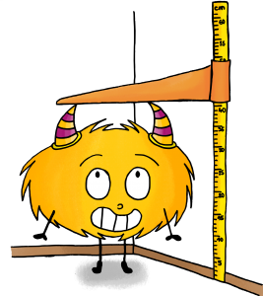
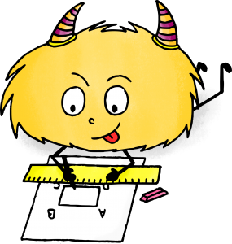
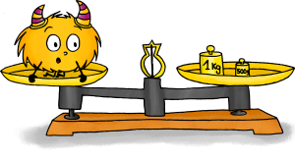
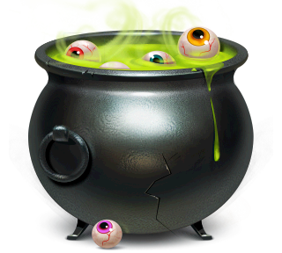
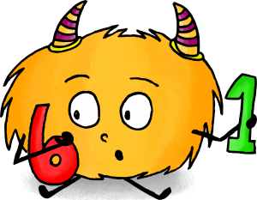
8- Connaitre les unités de mesure.
Trois chaudrons contiennent 5 litres de potion.
De quelle mesure de grandeur s’agit-il ?
❑ de prix
❑ de contenance
❑ de masse
❑ de temps
❑ de longueur

Slide 9
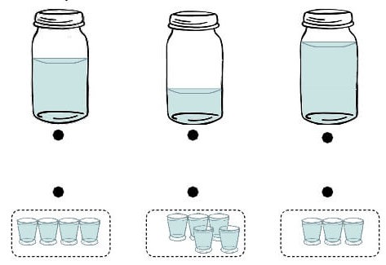
9- Comparer des volumes.
Combien de verres d’eau représentent le volume d’eau du 2ème bocal ?
C’est
…

Slide 10
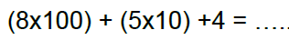
10- Calculer avec lecture graphique S1 à 5/Écrire une addition réitérée sous forme de multiplication / Écrire une multiplication sous forme d’addition réitérée S6 et 7 / Trouver le résultat de la multiplication par 10 ou 100 en s’appuyant sur le système décimal J S6 et 7 / Trouver le résultat de la multiplication par 2 en s’appuyant sur les doubles V S6 et 7
Écris le nombre.

